Slide 1
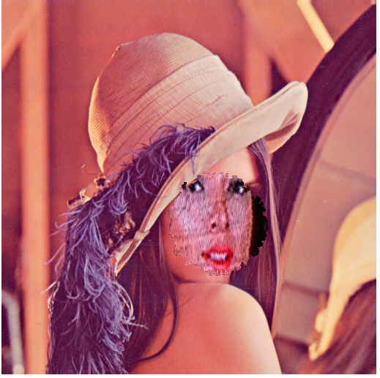
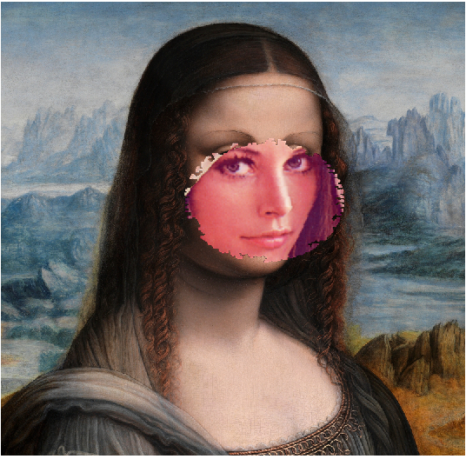
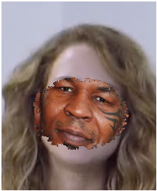
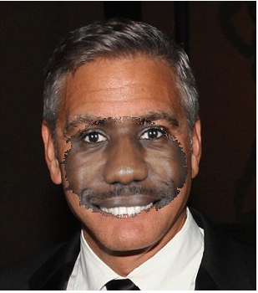
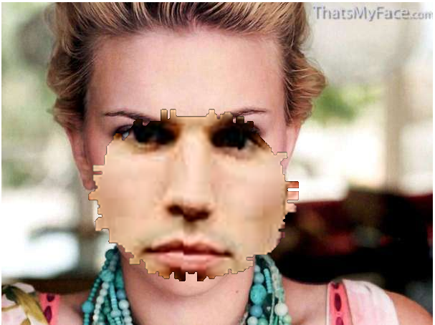
Trabalho Final IPI
Troca de Faces

Slide 2
Etapas
Detecção de faces
Landmarks
Inclinação e rotação
Seam Search
Adaptação de tamanho
Deslocamento
Espacial

Slide 3
Detecção de faces
Utilizando o algoritmo de Viola-Jones
detecção de objetos de imagem
usado para detectar rosto na imagem

Slide 4
Landmarks
Pontos importantes da imagem que permitem ter noção espacial da face
Landmarks utilizados: Ponta do nariz, canto dos olhos esquerdo e direito, ponta da boca e centro do rosto.

Slide 5
Inclinação e rotação
Para medir a inclinação, utilizou-se os centros dos olhos (Média dos cantos dos olhos).
Arctg((ydir-yesq)/(xdir-xesq)).
Inclina-se aquela que será retirado o rosto.

Slide 6
Seam Search
Segmentação da imagem
Pode ser elíptica ou retangular
Para identificar regiões com pouca diferença de cor, utilizou-se o algoritmo de dijkstra

Slide 7
Adaptação de tamanho
Adaptação ao tamanho de destino
Utiliza-se a variação de landmarks em relação ao centro.
Comparando o valor entre as faces, sabe-se a proporção de reescalonamento.
Reescalonamento por interpolação bicúbica.

Slide 8
Deslocamento espacial
Utiliza-se as coordenadas dos das duas imagens para definir o quanto a face será deslocada.
X= CENTROdestino – CENTROface, o x é deslocamento.

Slide 9
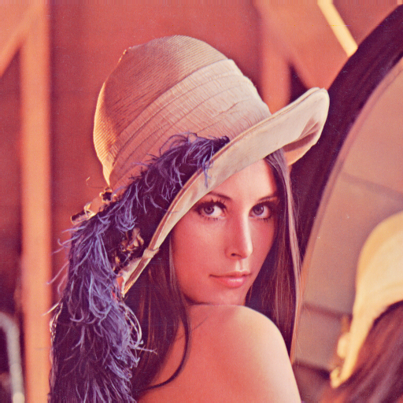
Resultado

Slide 10
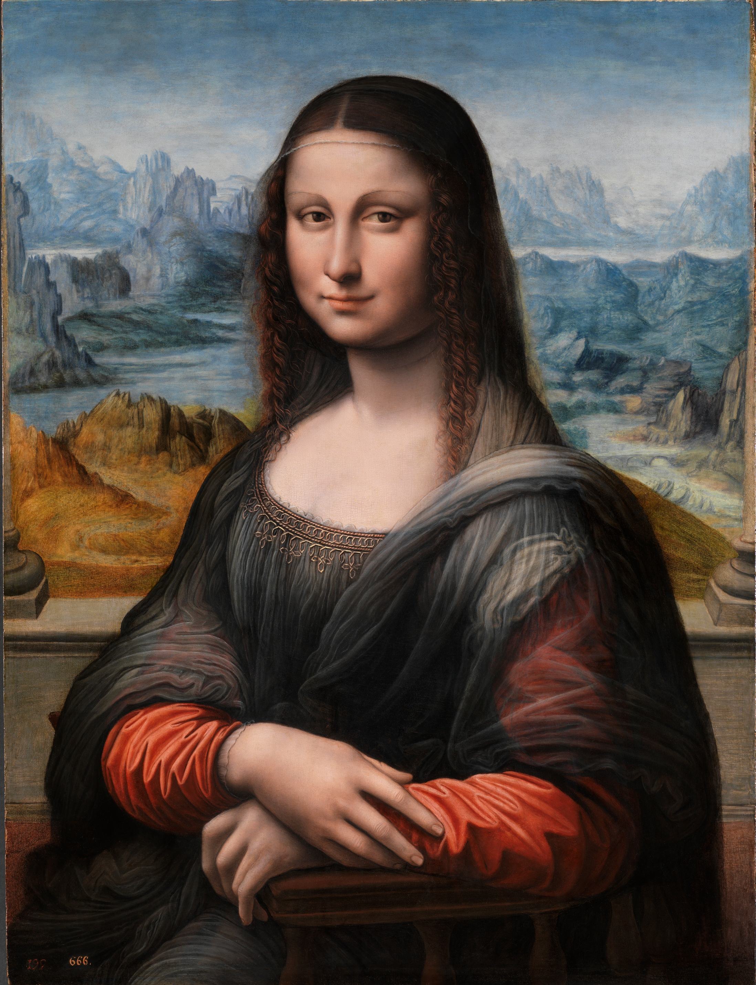
Resultado

Slide 11
Resultado

Slide 12

Resultado

Slide 13
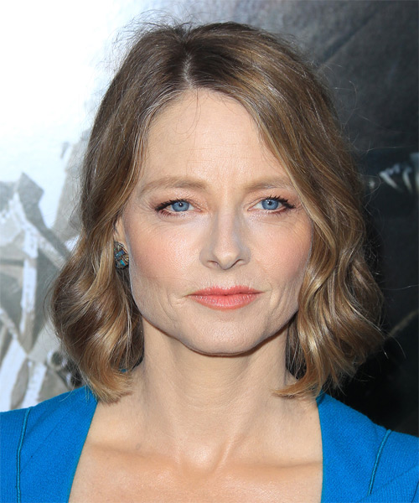
Resultado

Slide 14
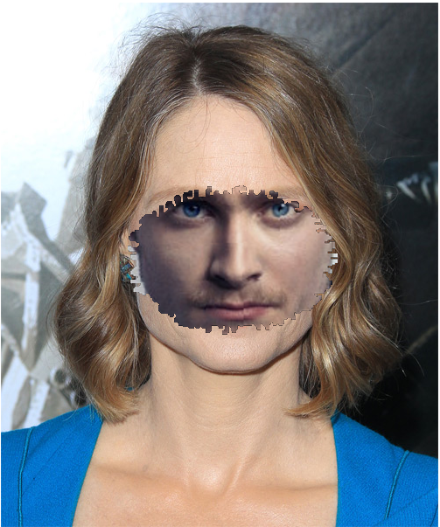
Resultado

Slide 15
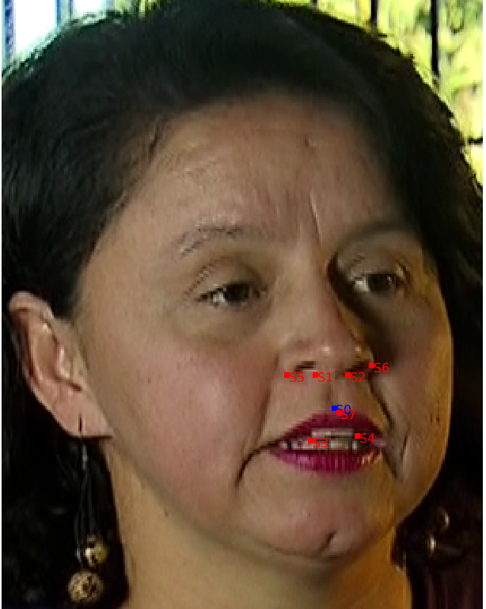
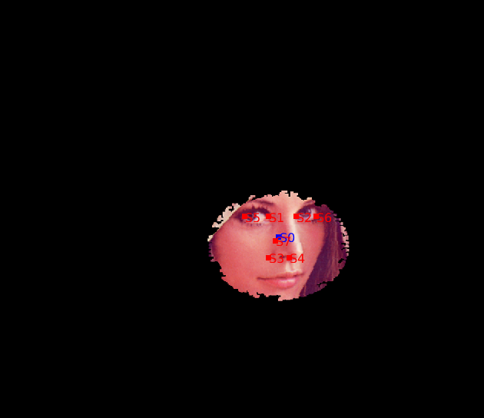
Problemas com o landmark

